Slide 1



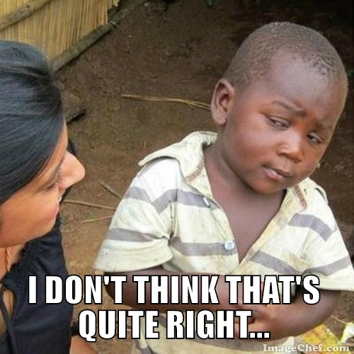


Aussagekräftige Memes
Was ist meine Rolle und was kann ich tun? > Bürgerschaftliches Engagement > Aussagekräftige Memes

Slide 2
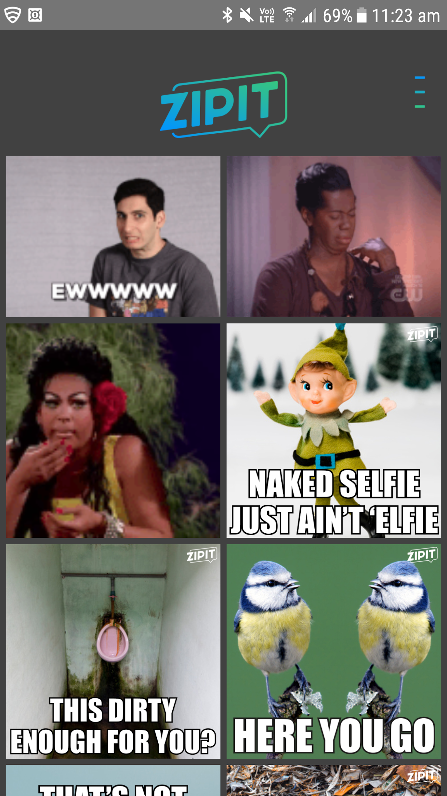



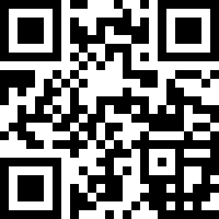
http://bit.ly/zipitapp
© Childline

Slide 3
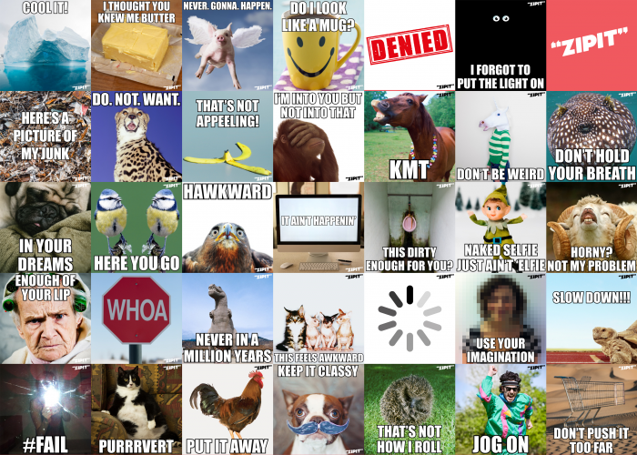
Humor kann ein sehr effektives Mittel gegen negative
Kommentare sein!
Witzige GIFs von Illustrator Igor Bastidas

Slide 4
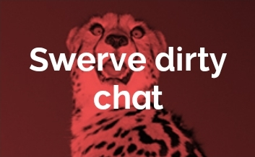
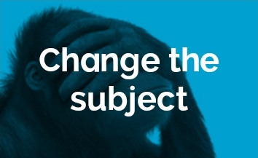
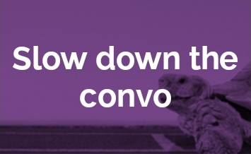
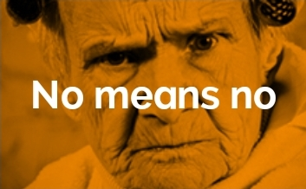
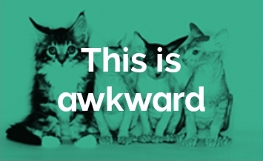
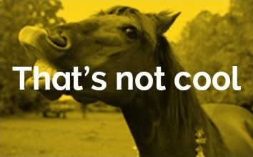
Verschiedene Arten von Memes eignen sich für verschiedene Ziele
© Childline

Slide 5
Das
Quiz
Welches Label passt zum Meme?

Slide 6

A) Here's some skin!
B) That's not appeeling!
C) You're bananas!
© Childline

Slide 7
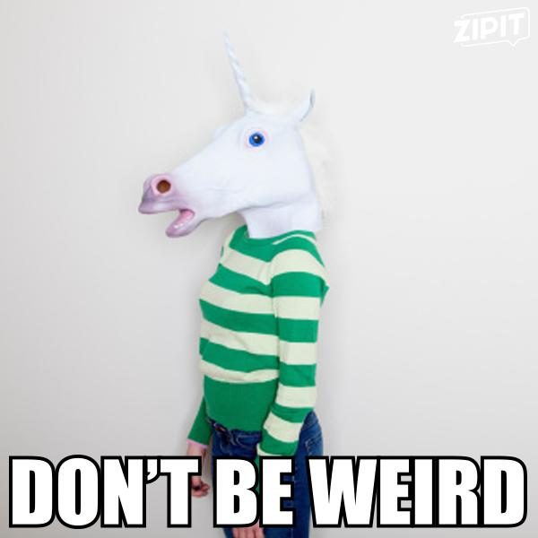
A) Don’t be weird
B) Stop horsing around
C) I say ‘neigh’
© Childline

Slide 8

A) I’m off the market
B) You’re off your trolley
C) Don’t push it too far
© Childline

Slide 9

A) Smooth moves
B) Jog on
C) Run away, run away!
© Childline

Slide 10

Kannst du für folgende Szenarien ein eigenes Meme erstellen?
© Childline
Gehässige Kommentare zu mindestens einem geschützten Merkmal, die abzielen…
...auf dich. ...jemanden, den du kennst. ...jemanden, den du nicht kennst.
Gehässige Kommentare über eine Gruppe.
Aussagen, die die negativen Merkmale einer Person/Gruppe stark übertreiben.

Slide 11








www.hackinghate.eu
#SELMA_eu

